Slide 1
Лекция 10
Виды переходных процессов в цепи
с последовательным соединением r, L, C
ОмГУПС, 2010 г. Кафедра теоретической электротехники. ТОЭ-2. Лекция №10. Тэттэр А.Ю., Пономарев А.В.

Slide 2
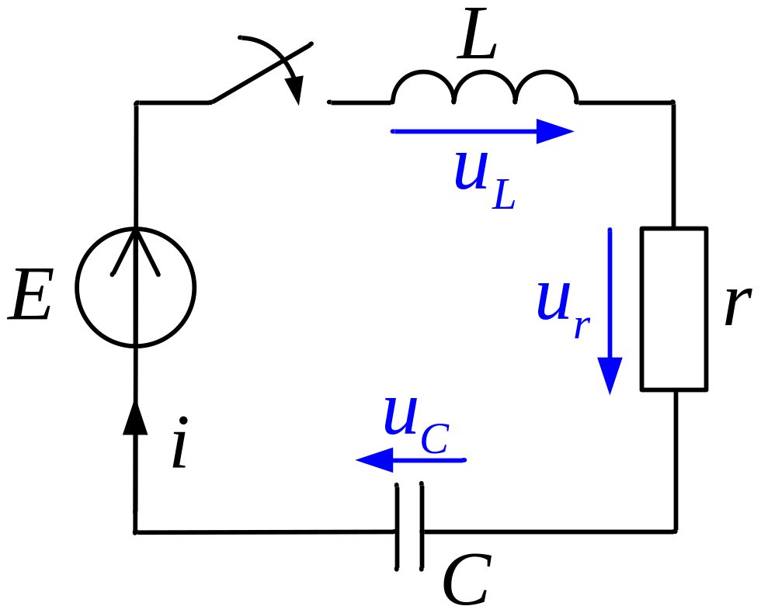
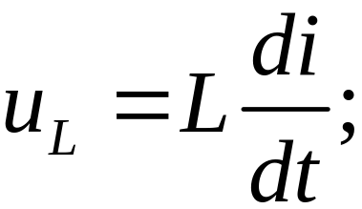
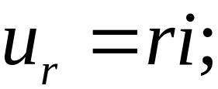
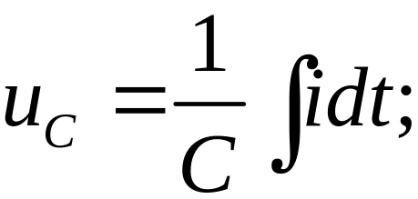
E – постоянная ЭДС.
ОмГУПС, 2010 г. Кафедра теоретической электротехники. ТОЭ-2. Лекция №10. Тэттэр А.Ю., Пономарев А.В.

Slide 3
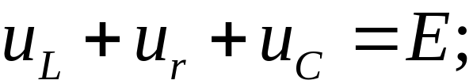
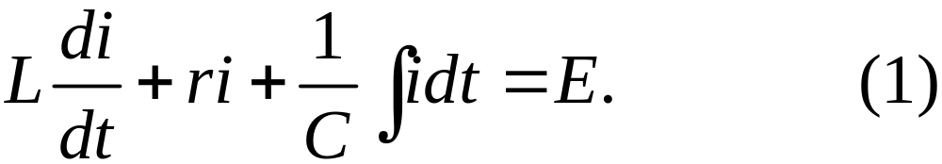
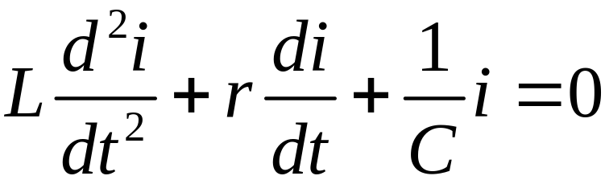
По второму закону Кирхгофа:
(1) – интегро-дифференциальное уравнение.
Дифференцируя (1), получаем:
– дифференциальное
уравнение 2-го порядка
относительно i.
ОмГУПС, 2010 г. Кафедра теоретической электротехники. ТОЭ-2. Лекция №10. Тэттэр А.Ю., Пономарев А.В.

Slide 4
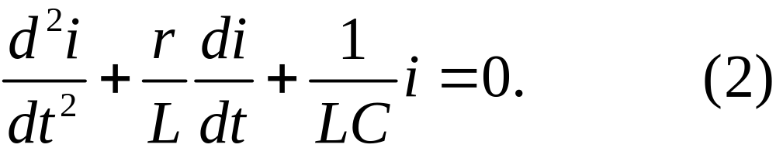
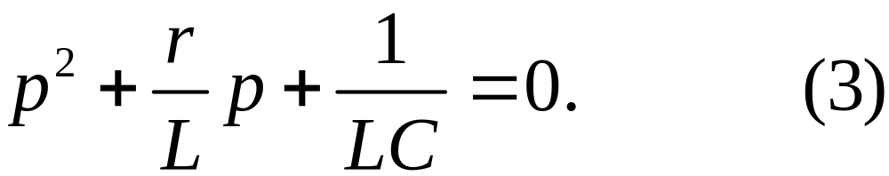
Разделив на L, получим
Этому уравнению соответствует характеристическое:
ОмГУПС, 2010 г. Кафедра теоретической электротехники. ТОЭ-2. Лекция №10. Тэттэр А.Ю., Пономарев А.В.

Slide 5
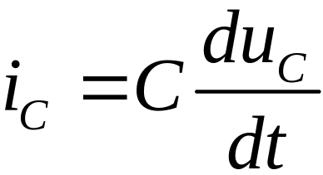
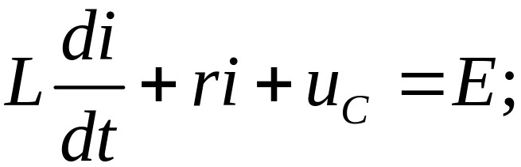
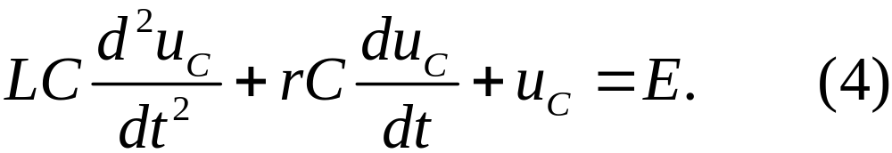
Приняв за неизвестную величину u_{С} и зная, что
получим:
ОмГУПС, 2010 г. Кафедра теоретической электротехники. ТОЭ-2. Лекция №10. Тэттэр А.Ю., Пономарев А.В.

Slide 6
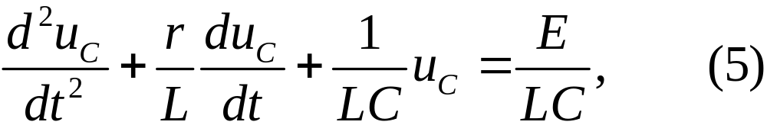
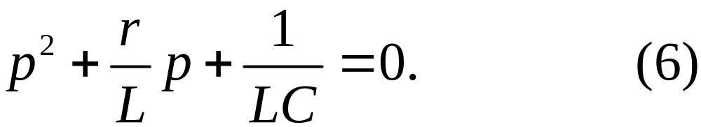
Разделив на LC, получим уравнение
которому соответствует характеристическое:
ОмГУПС, 2010 г. Кафедра теоретической электротехники. ТОЭ-2. Лекция №10. Тэттэр А.Ю., Пономарев А.В.

Slide 7
Сравнив (3) и (6), отмечаем, что для тока и напряжения на емкости получилось одно и то же характеристическое уравнение.
Это значит, что эти величины будут изменяться в переходном процессе по одинаковому закону.
Решение для u_{C} и i запишем в виде суммы принужденных и свободных составляющих:
u_{C} = u_{Cпр} + u_{Ссв};
i = i_{пр} + i_{св};
ОмГУПС, 2010 г. Кафедра теоретической электротехники. ТОЭ-2. Лекция №10. Тэттэр А.Ю., Пономарев А.В.

Slide 8
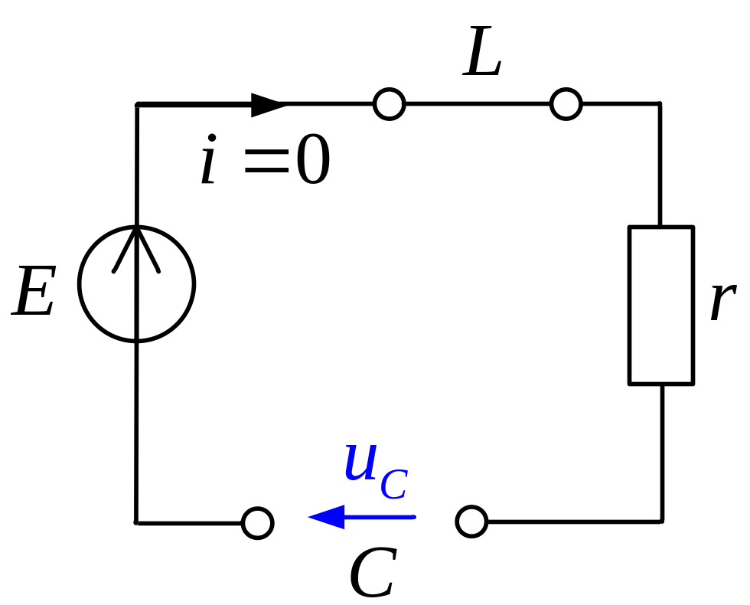
Определяем принужденные составляющие (токи и напряжения нового установившегося режима):
i_{пр} = 0;
u_{Cпр} = E.
ОмГУПС, 2010 г. Кафедра теоретической электротехники. ТОЭ-2. Лекция №10. Тэттэр А.Ю., Пономарев А.В.

Slide 9
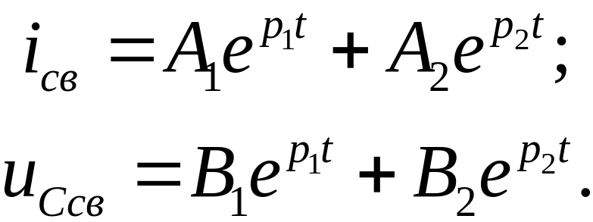
Поскольку дифференциальные уравнения для
i и u_{C} – второго порядка, а соответствующее им характеристическое – квадратное, имеющее
два корня p₁ и p₂, свободные составляющие содержат два члена:
ОмГУПС, 2010 г. Кафедра теоретической электротехники. ТОЭ-2. Лекция №10. Тэттэр А.Ю., Пономарев А.В.

Slide 10
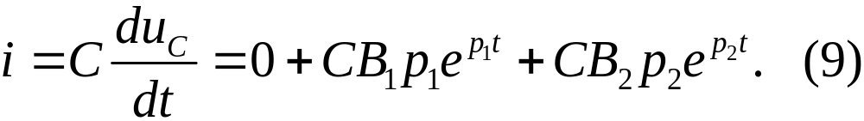
В итоге:
Сравнение (7) и (9) дает:
ОмГУПС, 2010 г. Кафедра теоретической электротехники. ТОЭ-2. Лекция №10. Тэттэр А.Ю., Пономарев А.В.

Slide 11
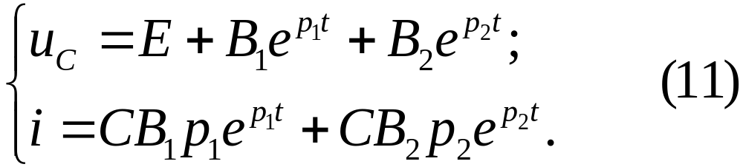
B₁ и B₂ определим из уравнений (8) и (9)
ОмГУПС, 2010 г. Кафедра теоретической электротехники. ТОЭ-2. Лекция №10. Тэттэр А.Ю., Пономарев А.В.

Slide 12
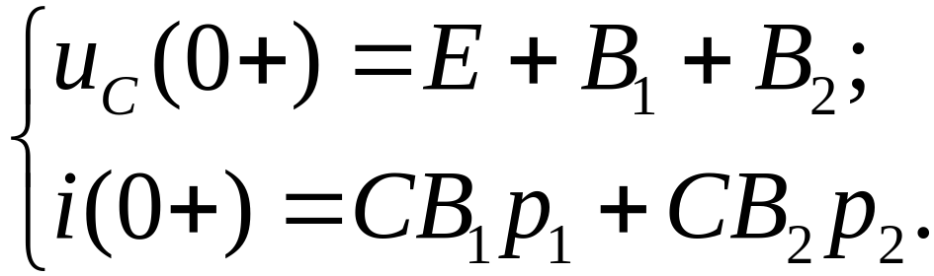
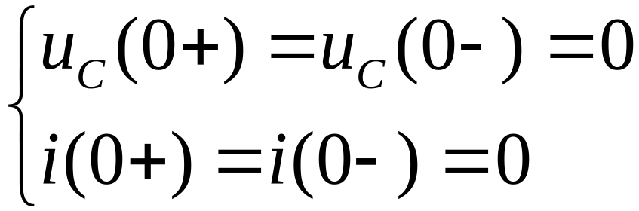
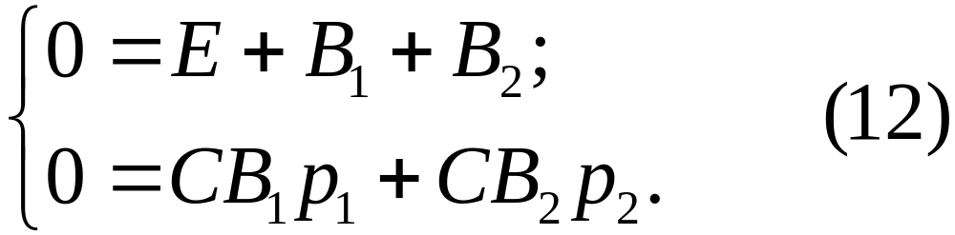
Исследуем систему (11) при t = 0+
– по 2-му закону коммутации;
– по 1-му закону коммутации.
ОмГУПС, 2010 г. Кафедра теоретической электротехники. ТОЭ-2. Лекция №10. Тэттэр А.Ю., Пономарев А.В.

Slide 13
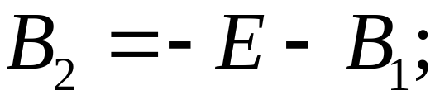
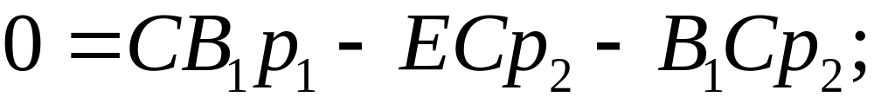
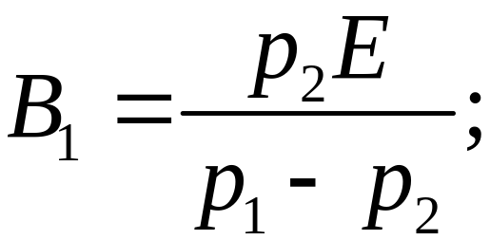
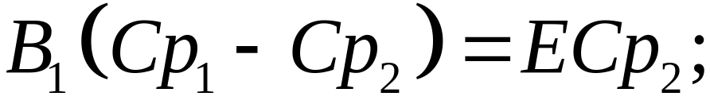
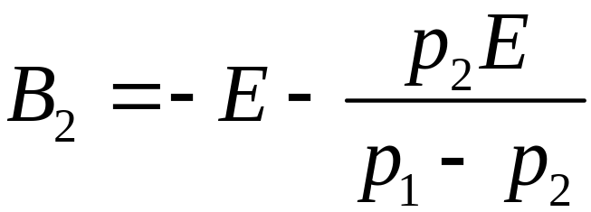
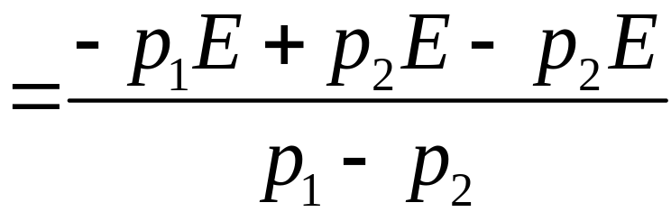
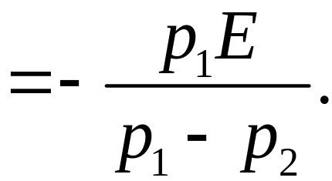
Из системы (12) находим B₁ и B₂:
ОмГУПС, 2010 г. Кафедра теоретической электротехники. ТОЭ-2. Лекция №10. Тэттэр А.Ю., Пономарев А.В.

Slide 14
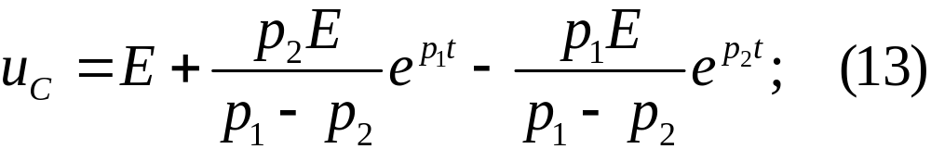
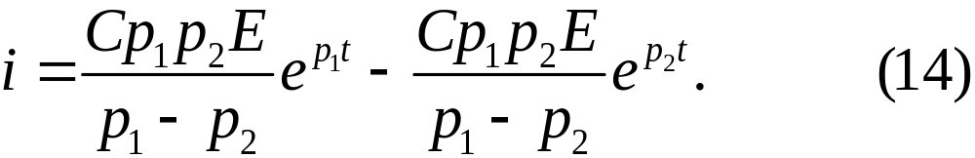
Окончательно имеем:
ОмГУПС, 2010 г. Кафедра теоретической электротехники. ТОЭ-2. Лекция №10. Тэттэр А.Ю., Пономарев А.В.

Slide 15
Корни квадратного характеристического уравнения могут быть трех видов,
которым соответствуют
ТРИ ВИДА ПЕРЕХОДНЫХ ПРОЦЕССОВ.
ОмГУПС, 2010 г. Кафедра теоретической электротехники. ТОЭ-2. Лекция №10. Тэттэр А.Ю., Пономарев А.В.

Slide 16
p₁ и p₂ – действительные, отрицательные,
различные – апериодический режим.
2. p₁ и p₂ – действительные, отрицательные,
одинаковые – граничный (критический)
режим.
3. p₁ и p₂ – комплексные сопряженные с
отрицательной действительной частью –
колебательный режим.
ОмГУПС, 2010 г. Кафедра теоретической электротехники. ТОЭ-2. Лекция №10. Тэттэр А.Ю., Пономарев А.В.

Slide 17
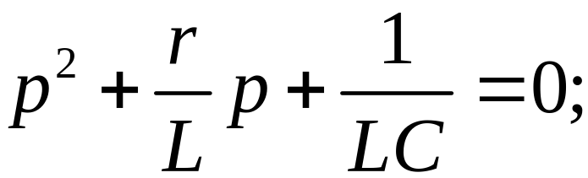
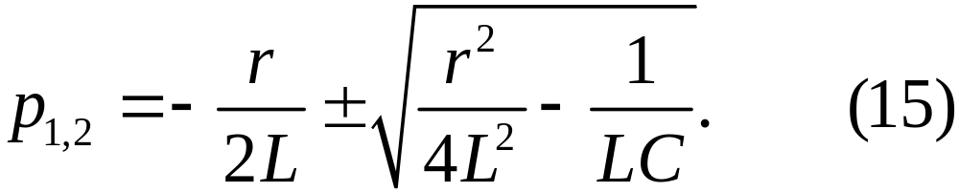
Апериодический режим
Определим корни характеристического уравнения (3):
ОмГУПС, 2010 г. Кафедра теоретической электротехники. ТОЭ-2. Лекция №10. Тэттэр А.Ю., Пономарев А.В.

Slide 18
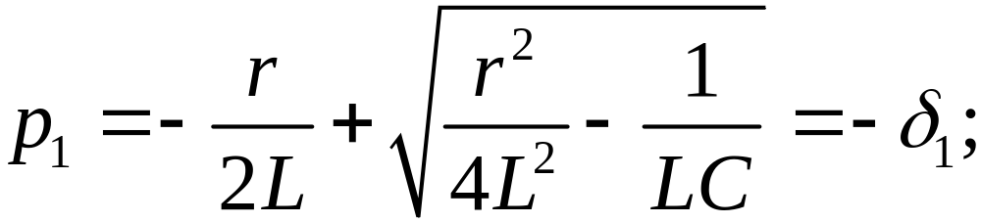
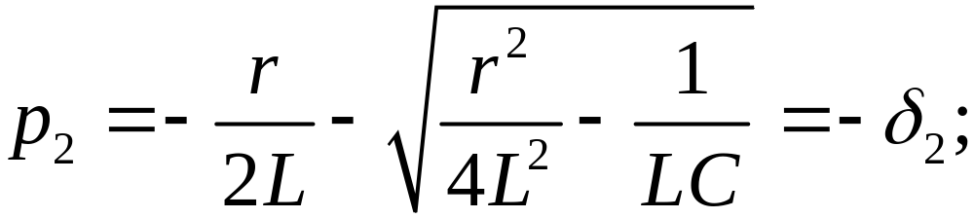
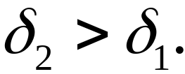
Подкоренное выражение положительное.
ОмГУПС, 2010 г. Кафедра теоретической электротехники. ТОЭ-2. Лекция №10. Тэттэр А.Ю., Пономарев А.В.

Slide 19
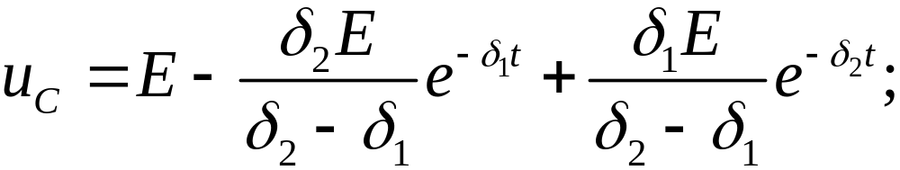
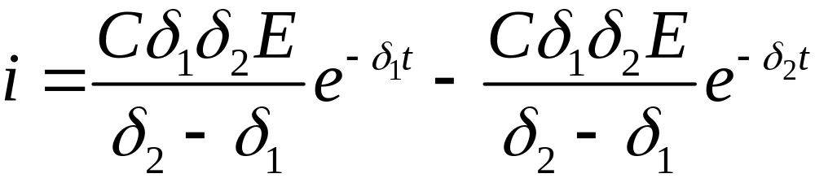
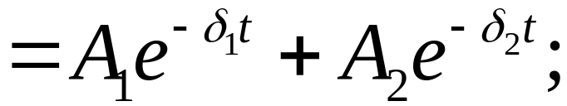
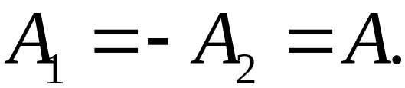
Из выражений (13) и (14) имеем:
ОмГУПС, 2010 г. Кафедра теоретической электротехники. ТОЭ-2. Лекция №10. Тэттэр А.Ю., Пономарев А.В.

Slide 20
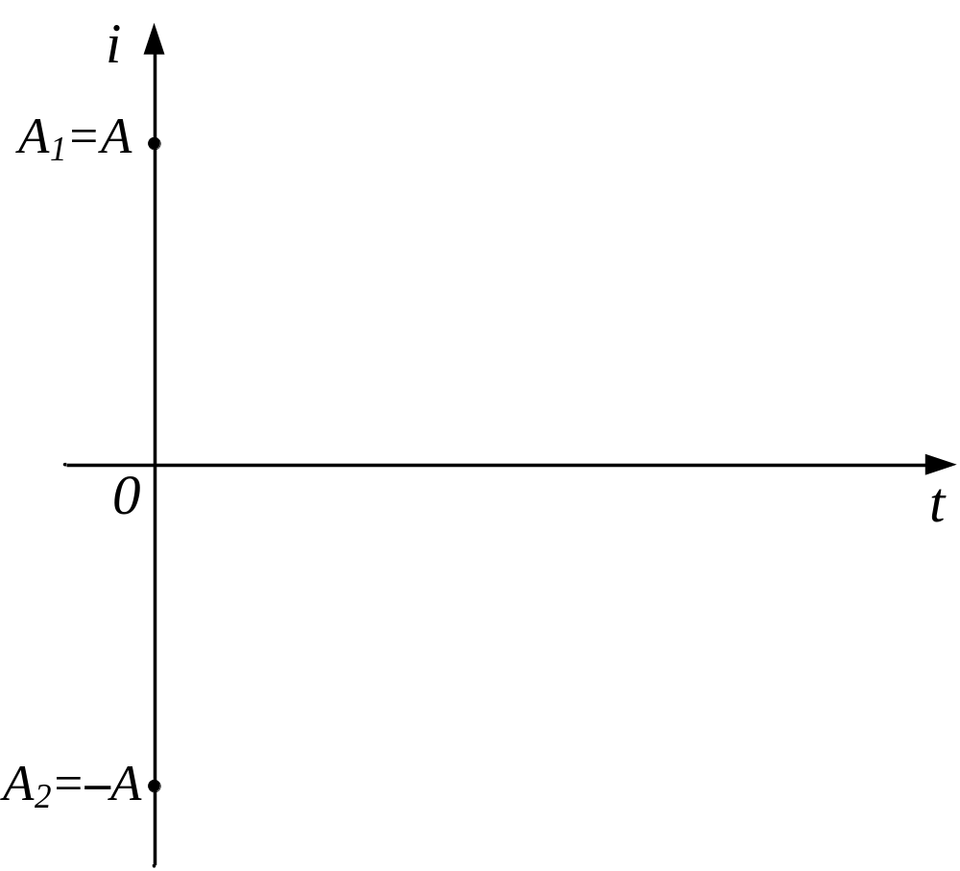
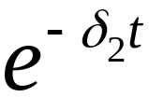
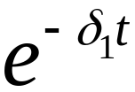
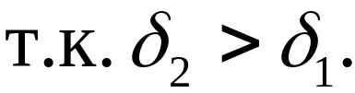
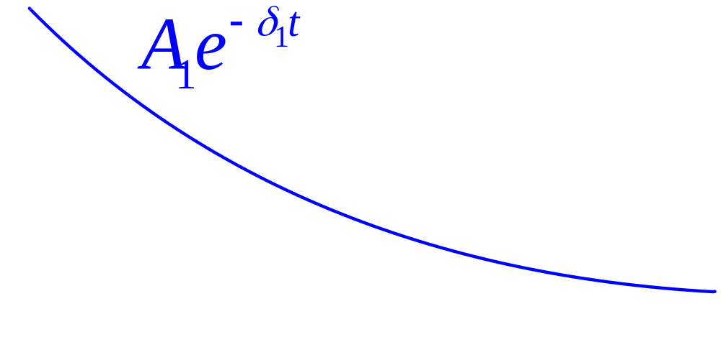


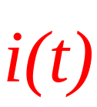


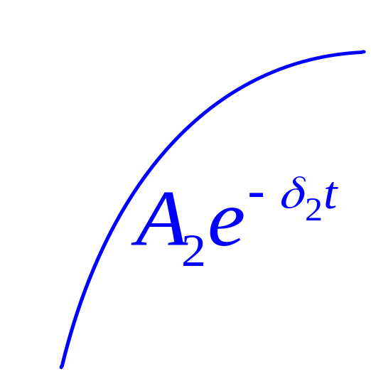
1. затухает быстрее, чем
2. i(0+)=i(0-) – кривая тока
не имеет разрыва при t=0.
ОмГУПС, 2010 г. Кафедра теоретической электротехники. ТОЭ-2. Лекция №10. Тэттэр А.Ю., Пономарев А.В.

Slide 21
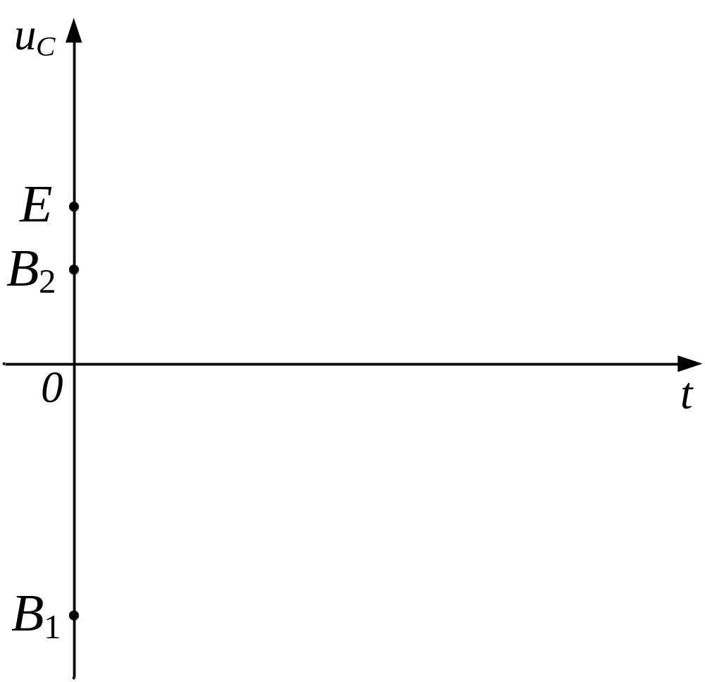

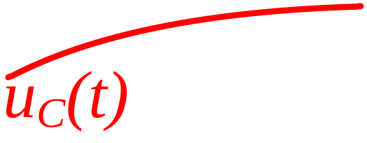
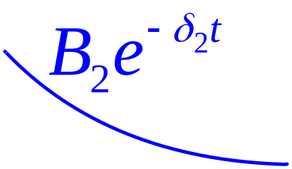


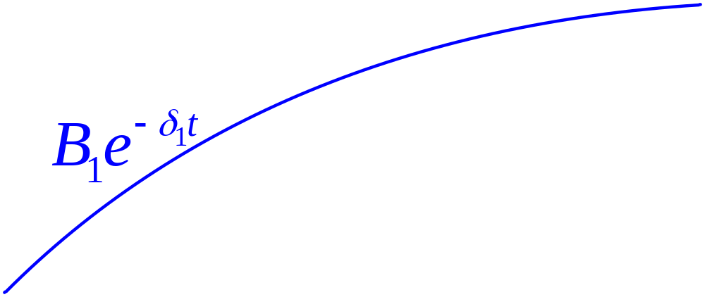
ОмГУПС, 2010 г. Кафедра теоретической электротехники. ТОЭ-2. Лекция №10. Тэттэр А.Ю., Пономарев А.В.

Slide 22



Граничный (критический) режим
Подкоренное выражение в (15) равно нулю.
При этом
В рассматриваемом примере
ОмГУПС, 2010 г. Кафедра теоретической электротехники. ТОЭ-2. Лекция №10. Тэттэр А.Ю., Пономарев А.В.

Slide 23

Этот режим является граничным между апериодическим и колебательным.
Встречается реже, чем другие.
ОмГУПС, 2010 г. Кафедра теоретической электротехники. ТОЭ-2. Лекция №10. Тэттэр А.Ю., Пономарев А.В.

Slide 24




Колебательный режим
Подкоренное выражение в (15) отрицательное.
где – коэффициент затухания;
– угловая частота свободных колебаний.
ОмГУПС, 2010 г. Кафедра теоретической электротехники. ТОЭ-2. Лекция №10. Тэттэр А.Ю., Пономарев А.В.

Slide 25

Частота свободных колебаний определяется внутренними свойствами цепи, в данном случае
и не зависит от угловой частоты источника питания.
ОмГУПС, 2010 г. Кафедра теоретической электротехники. ТОЭ-2. Лекция №10. Тэттэр А.Ю., Пономарев А.В.

Slide 26


В рассматриваемом примере i_{пр} = 0, поэтому
в соответствии с (14):
Подставим в (17) значения корней из (16):
ОмГУПС, 2010 г. Кафедра теоретической электротехники. ТОЭ-2. Лекция №10. Тэттэр А.Ю., Пономарев А.В.

Slide 27






ОмГУПС, 2010 г. Кафедра теоретической электротехники. ТОЭ-2. Лекция №10. Тэттэр А.Ю., Пономарев А.В.

Slide 28







ОмГУПС, 2010 г. Кафедра теоретической электротехники. ТОЭ-2. Лекция №10. Тэттэр А.Ю., Пономарев А.В.

Slide 29



В общем случае при колебательном режиме свободные составляющие записываются в виде:
Неизвестные постоянные
находятся из начальных условий.
ОмГУПС, 2010 г. Кафедра теоретической электротехники. ТОЭ-2. Лекция №10. Тэттэр А.Ю., Пономарев А.В.

